Slide 1
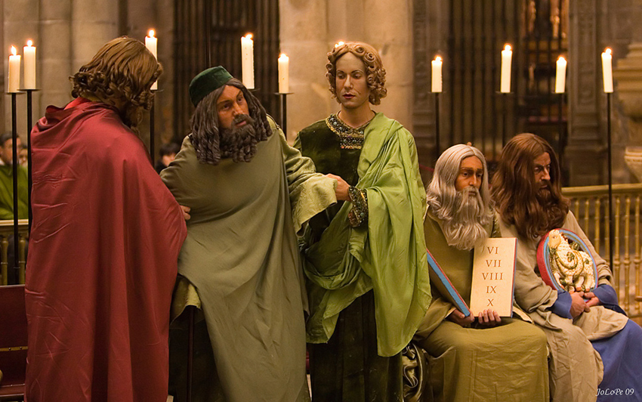
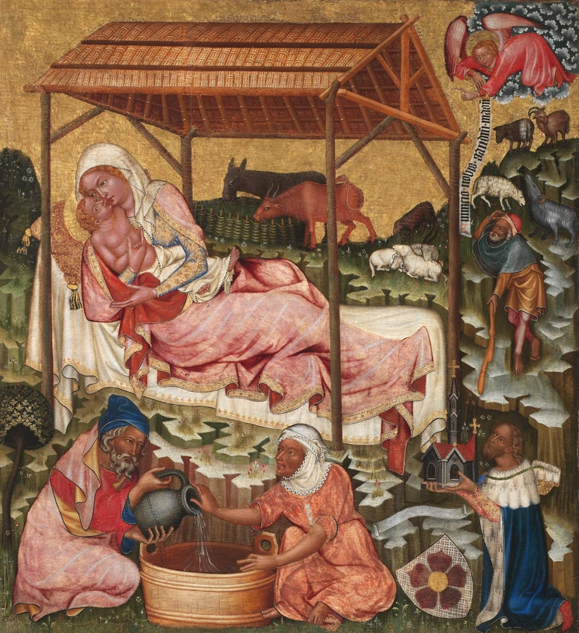
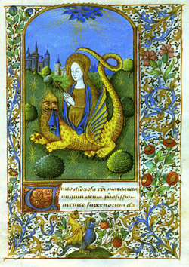
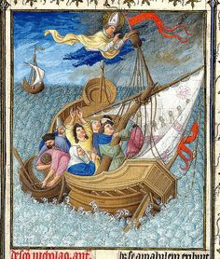
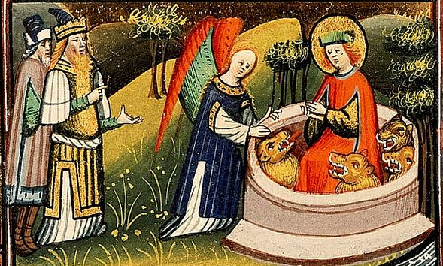
Náboženské pololiturgické drama
Notes:
Fra Angelico, Resurrection Italian, 1440-1442; Mistr vyšebrodského oltáře (c. 1350); 'Saint Nicholas Saves Travelers at Sea' from The Belles Heures of Jean de France; Daniel and the lion's den with Darius. Utrecht c.1430.

Slide 2
NÁBOŽENSKÉ DIVADLO
1. Liturgické drama
varianty Visitatio sepulchri (Navštívení hrobu)
varianty Officium stellae (Hra o hvězdě)
2. Pololiturgické drama
biblické hry, [NZ] např. Secunda pastorum (Druhá pastýřská hra), pašijové hry (např. Pašijová hra z Benediktbeurenu, Hra na květnou neděli, Svatovítská pašijová hra), Hra o Nanebevstoupení Páně; [SZ] např. Ordo prophetarum (Hra o prorocích)
hry o svatých, např. Ludus Danielis (Hra o Danielovi), Historie de Sainte Marguerite, Jeu de Saint Nicolas
3. Neliturgické drama
biblické hry, např. Jeu d'Adam (Hra o Adamovi), Hra veselé Magdaleny, zlomek Mastičkáře
božítělové/pašijové hry (cykly), např. Chester Cycle, York Cycle; Le Mystère de la Passion; pašijové hry z Vídně, Alsfeldu, Egeru či Lucernu; Misterio de Elche; La passion de Notre Seigneur Jésus Christ selon Saint-Mathieu; Hra o Vzkříšení Páně
Notes:
Spanish pronunciation: [misˈteɾjo ˈðe ˈeltʃe]

Slide 3

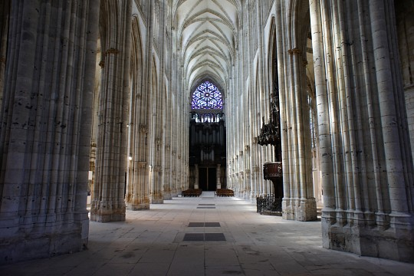
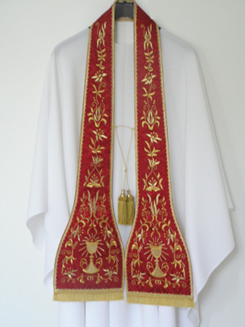
Procesí proroků (Ordo propetharum)
Katedrála v Rouen, Francie
Notes:
https://www.youtube.com/watch?v=ySxrbwddHG8 (1O.11 Mojžíš)

Slide 4
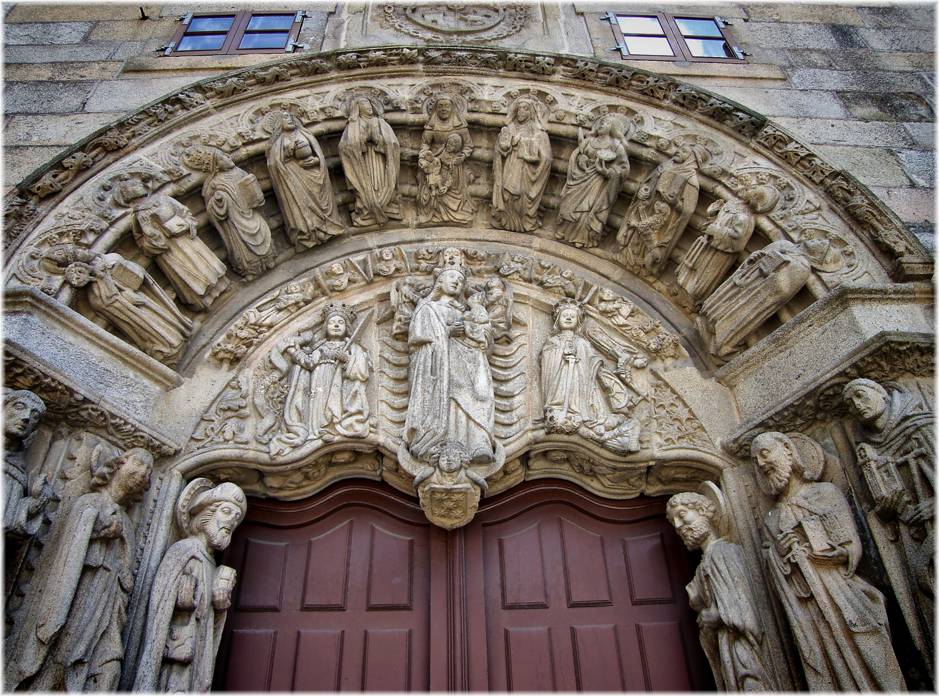
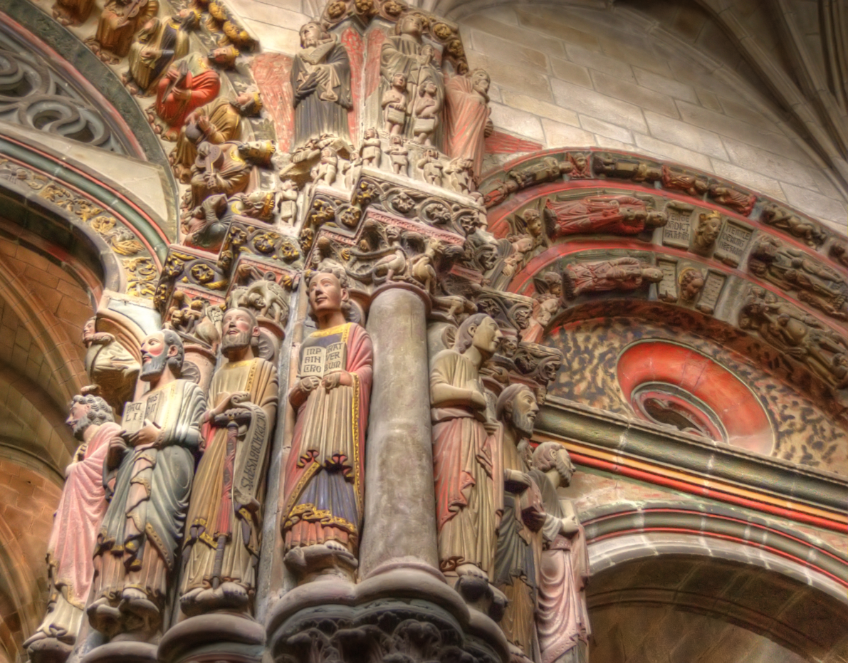

Slide 5
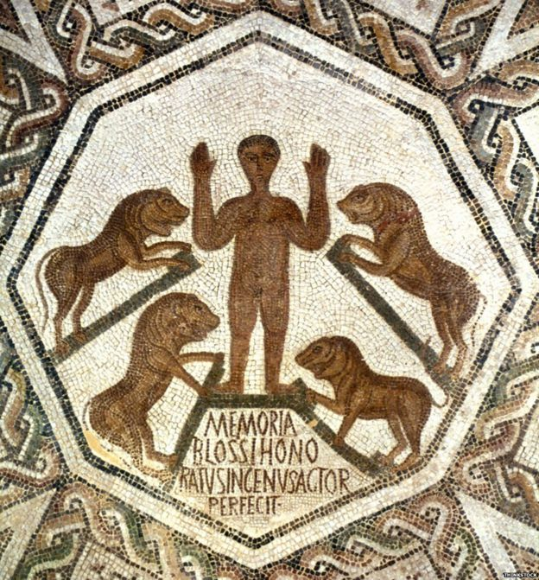
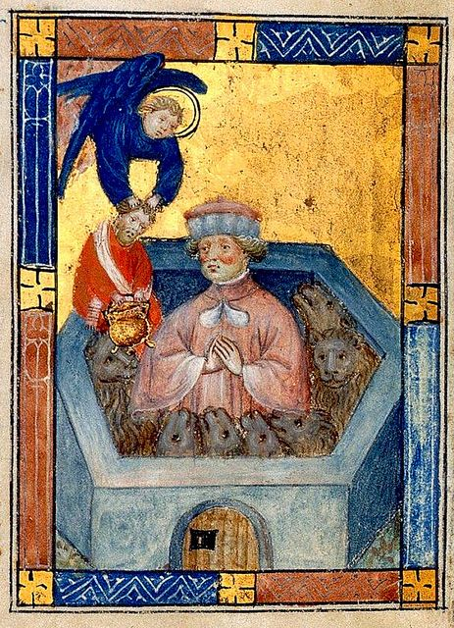
Hra o Danielovi (Ludus Danielis)
Notes:
Tunis: The artist (craftsman) created this scene about a so called BLOSSIUS (probably a gladiator), he's also glorifying himself through the same writing. The right translation would be : "A HONORABLE (or) RESPECTABLE AND FREE ARTIST REALIZED THE FATES OF BLOSSIUS"

Slide 6
Co pak činie zjevné nekázni v kostele, strojiece krabošky, jakož i já v mladosti byl sem jednu pohřiechu kraboškú! Kto by vypsal na Praze? Učiniece žáka potvorného biskupem, posadie na oslici tváří k ocasu, vedu ho do kostela na mši; a před ním mísu polévky a konev neb čbán piva, i držie před ním, an jie v kostele. A videch, an kadí oltáře, a vzdvih nohu nahoru, i vece hlasem velikým: Bú. A žáci nosěchu před ním veliké pochodně miesto sviec, a chodí oltář od oltáře, tak kadě. Potom uzřěch ano žáci vše opak kukly kožišné obrátili, a tancují v kostele; a lidé se dívají a smějí, a mnějíce by to bylo vše svatě neb právě, že to mají v své rubrice, to jest v svém ustavení… A svaté paměti kněz Jan arcibiskup, ten jest pod kletbu ty hry a nekázni zapověděl, a velmi dobře; neb jest křesťanské ustavenie, že k řádu kněžskému nemá dopuštěn býti, ktož ty hry v svátky strojí.
Jan Hus. Výklad modlitby Páně

Slide 7
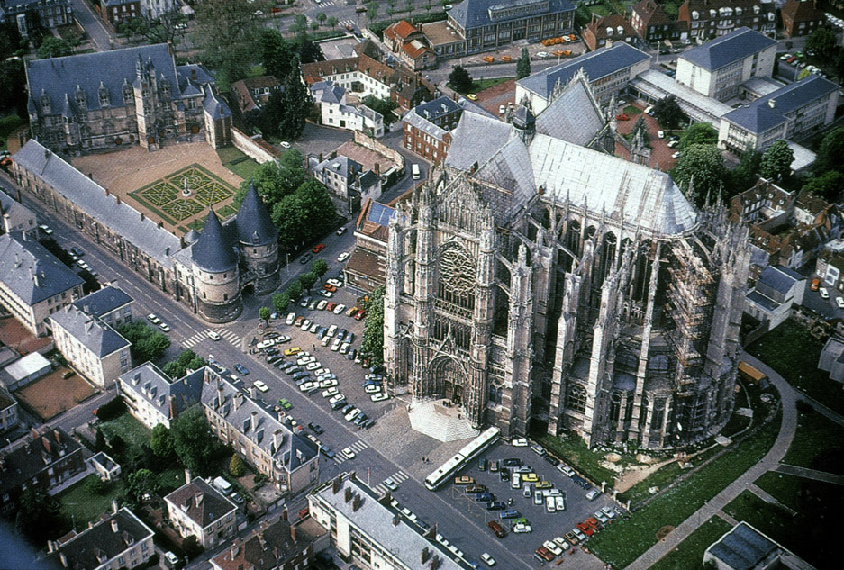
Beauvais, Francie

Slide 8
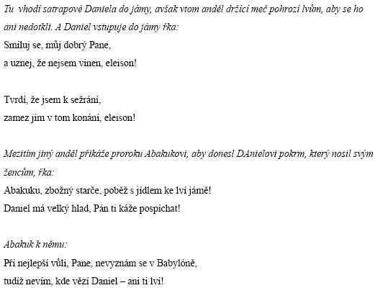
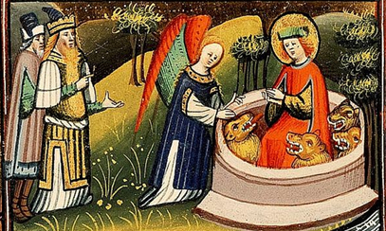
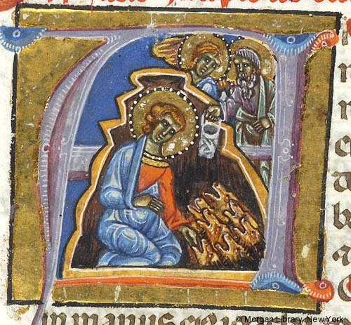
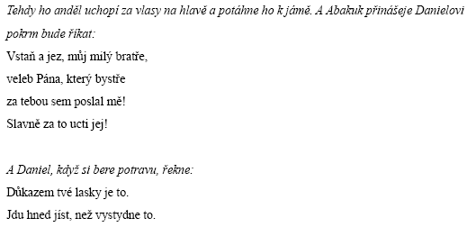
Notes:
In mouth of den, Daniel, pearled nimbus, kneels (?) before seven lions, touching the foremost. Above are angel and Habbakkuk who lowers basket (?) toward Daniel in den.

Slide 9
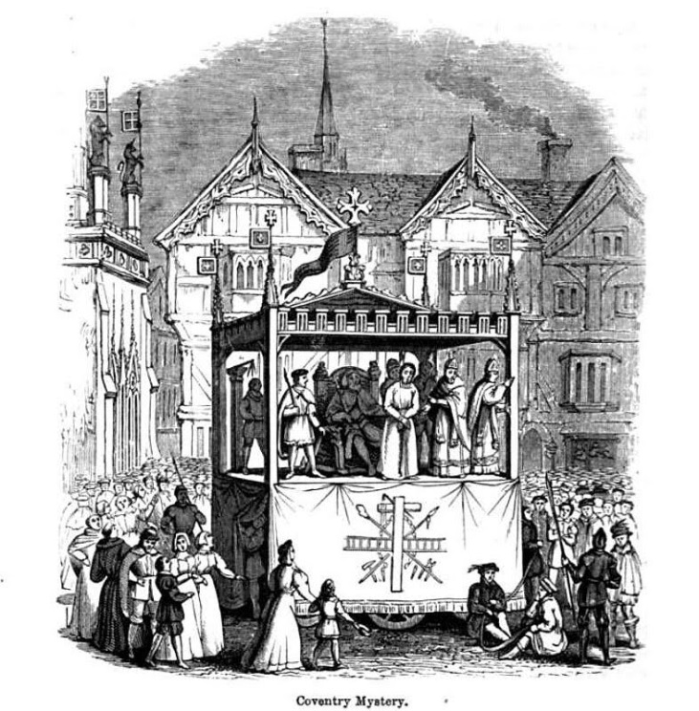
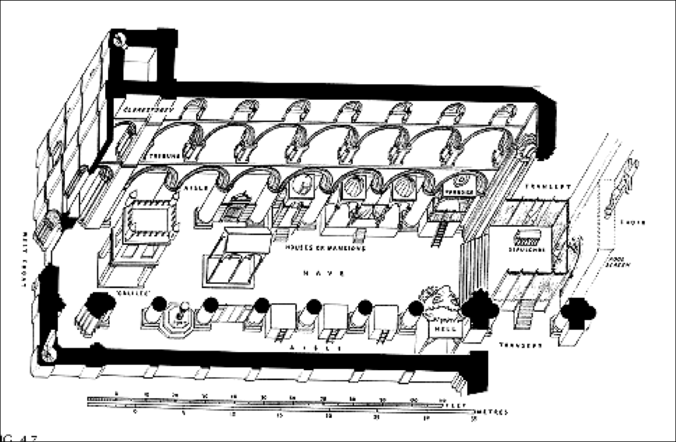
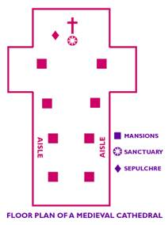
MANSIONY a PLATEA

Slide 10
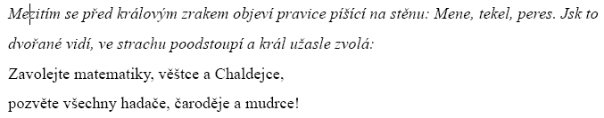
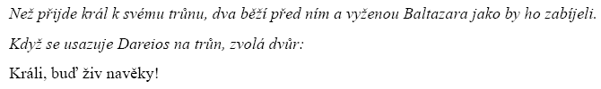

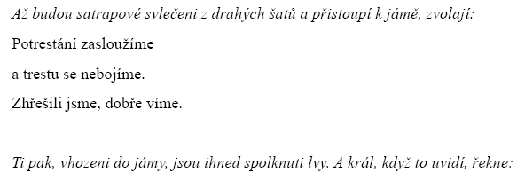

Slide 11
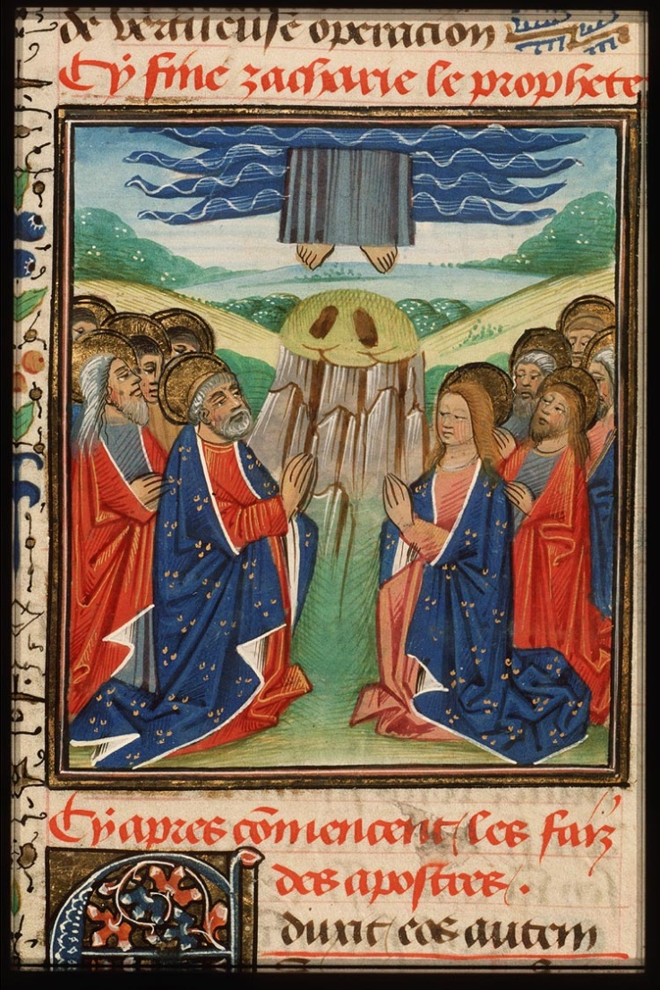
České texty
Hra o Nanebevstoupení Páně
Hra o Vzkříšení Páně
Svatovítská pašijová hra
Hra na květnou neděli
Tegernseeská vánoční hra

Slide 12
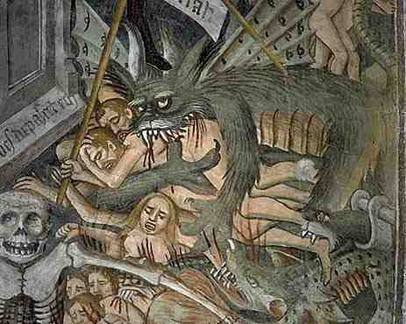
HRA O VZKŘÍŠENÍ PÁNĚ
(Ludus de resurrectione domini)
Prolog (v. 1–48)
Peklo – Ludifer a ďáblové (v. 49 –115)
Scéna lovu hříšných duší (v. 116 –246)
Židé u Piláta (v. 247 –399)
Scéna s vojáky (v. 400 –437)
Scéna u hrobu – zjevení anděla vojákům
Scéna u hrobu – zjevení anděla třem Mariím
Zmrtvýchvstání Krista
Kristův sestup do Pekel (v. 821 –920)
Notes:
Detail of a painting by Marcovaldo, c. 1250 AD Labrigue, France

Slide 13
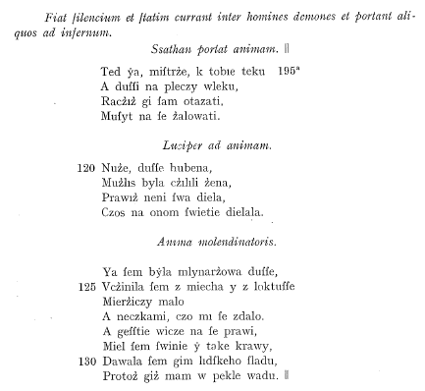
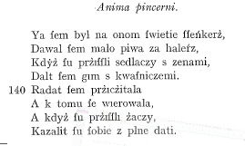

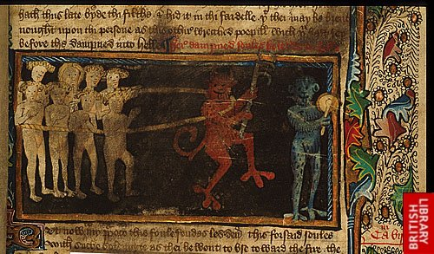
Scéna lovu hříšných duší

Slide 14
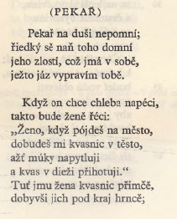
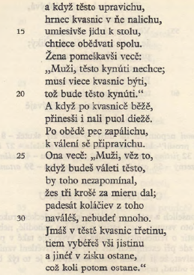
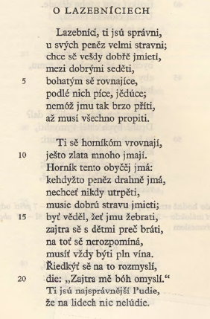
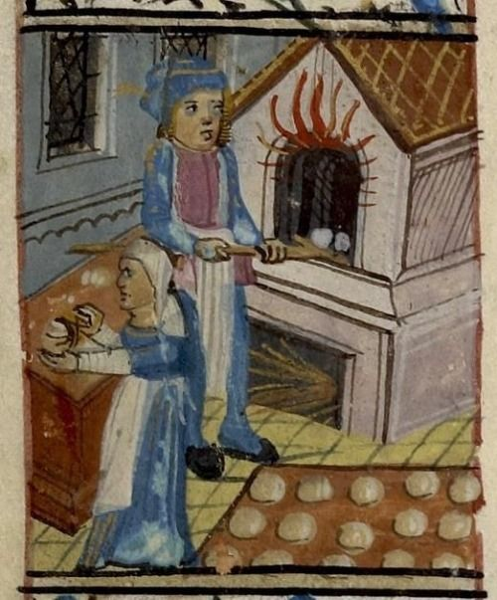
SATIRY O ŘEMESLNÍCÍCH A KONŠELÍCH z Hradeckého rukopisu
Notes:
1475?, Francie

Slide 15
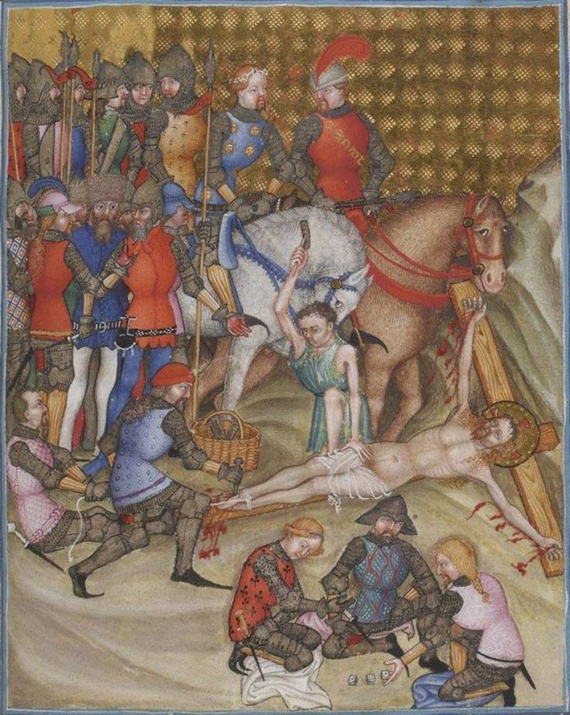
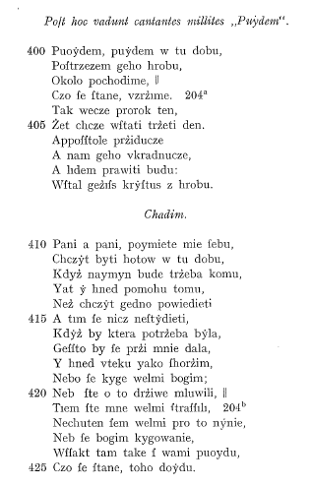
Voják CHADIM – nebiblická postava
Notes:
People gamble as Jesus is crucified. BNF Latin 757 folio 79. 1385-1390

Slide 16
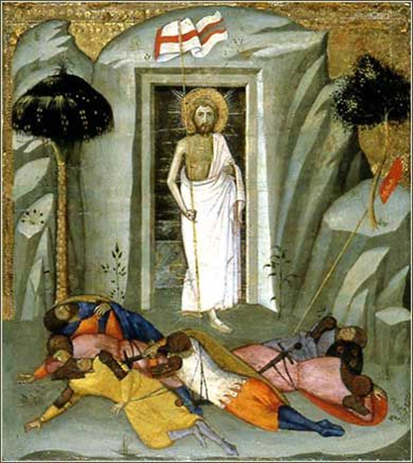
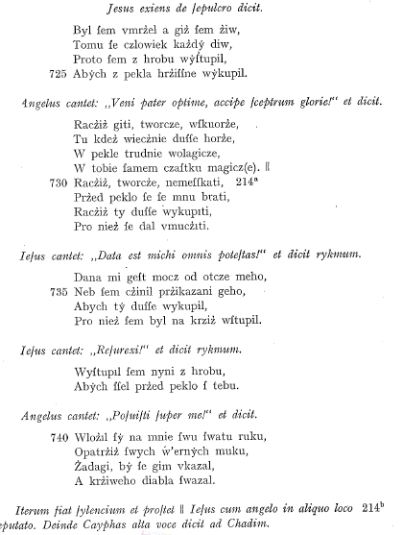
ZMRTVÝCHVSTÁNÍ

